Slide 1




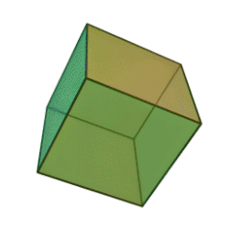


Slide 2





Notes:
Kích vào từng bài để đến slide bài tập
Ở mỗi BT kích vào dấu mũi tên màu vàng ở góc phải màn hình để quay trở lại đây

Slide 3




Tìm các hình tam giác và các hình tứ giác có trong hình sau:
A
B
E
C
D
Notes:
MỞ RỘNG: nếu kẻ thêm đoạn thẳng từ B đến C, ta có được thêm những hình tam giác và tứ giác nào?
Kích vào dấu mũi tên màu vàng trên góc phải màn hình để quay về lại Slide LUYỆN TẬP

Slide 4




Trong hình dưới đây, hãy dùng ê ke kiểm tra xem hai bán kính nào của hình tròn tâm O tạo thành một góc vuông.
A
Thảo luận
nhóm 2
-
O
D
C
B
Notes:
Kích vào dấu mũi tên màu vàng trên góc phải màn hình để quay về lại Slide LUYỆN TẬP

Slide 5

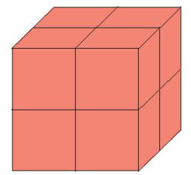
Ghép 8 khối lập phương nhỏ được khối lập phương lớn (như hình vẽ). Người ta sơn màu đỏ vào tất cả các mặt của khối lập phương lớn. Hỏi có tất cả bao nhiêu mặt của các khối lập phương nhỏ được sơn màu đỏ?
Một mặt của khối lập phương lớn có bao nhiêu mặt lập phương nhỏ?
Có tất cả bao nhiêu mặt các khối lập phương nhỏ được sơn màu đỏ?
Khối lập phương lớn có bao nhiêu mặt?
Một mặt của khối lập phương lớn có 4 mặt lập phương nhỏ.
Khối lập phương lớn có 6 mặt.
4 x 6 = 24
Notes:
Kích vào dấu mũi tên màu vàng trên góc phải màn hình để quay về lại Slide LUYỆN TẬP

